Slide 1
apk
APK 是 Android Package Kit 的缩写，是 Android 应用程序使用的文件类型。它相当于 Windows 上的可执行文件（.exe），用于在基于 Android 的硬件（包括手机或平板电脑、Android TV 等多媒体硬件，有时甚至是 Wear OS 智能手表）上安装应用程序。

Slide 2
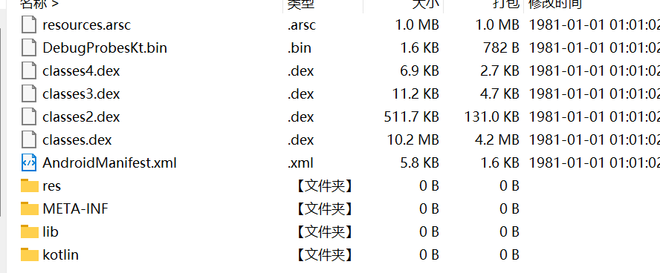
apk基本结构

Slide 3
asset
assets文件用来存放需要打包到android应用程序的静态资源文件。例如图片资源文件、JSON配置文件、二进制数据文件、HTML5离线资源文件等。这些不会产生资源id值。这些文件是不需要编译的。在代码中通过android官方API: AssetsManager来访问。

Slide 4
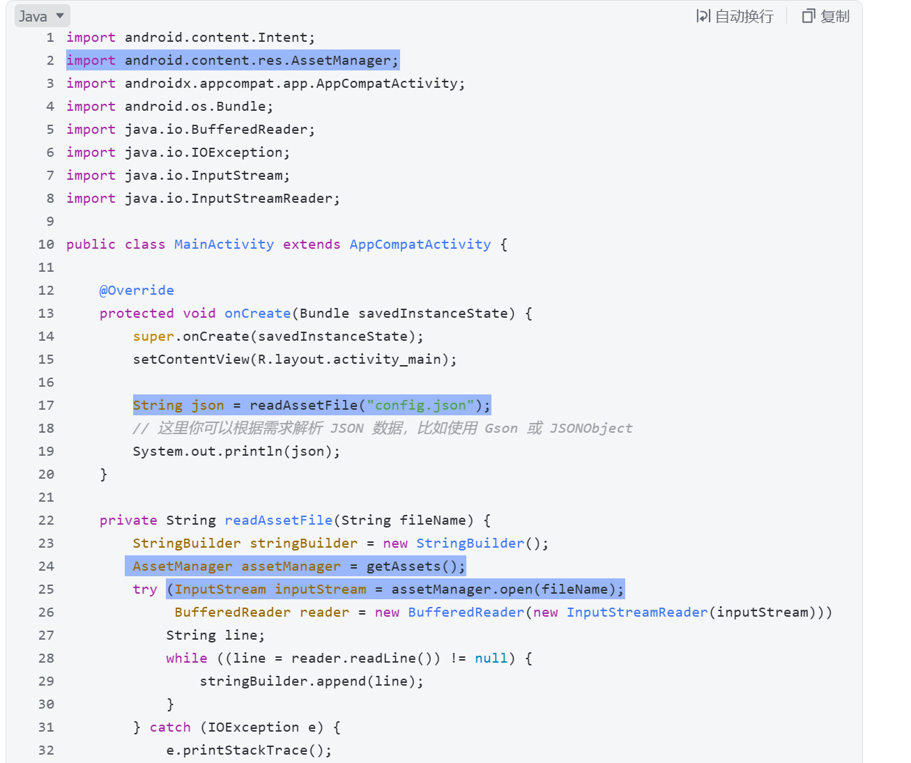
以下是一个读取 assets目录下config.json 文件并解析其内容的实例,标蓝处为具体操作

Slide 5
res
同样是存放资源文件，包括图片资源、字符串资源、颜色资源、尺寸资源等。这些资源是需要编译的，在编译后会生成一个R.java。

Slide 6
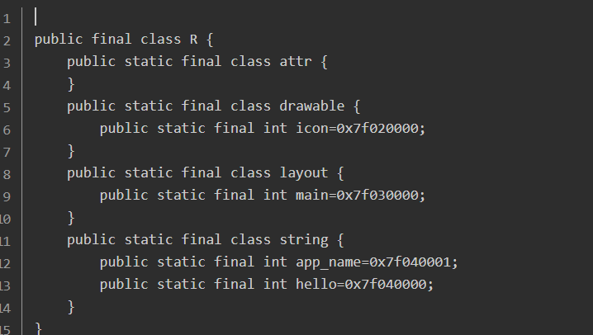
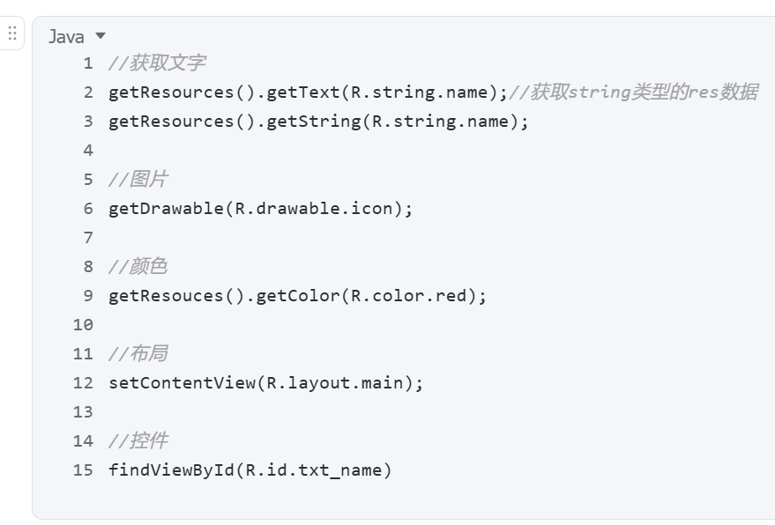
R.java
这个属于一个java类，其中包含了所有res文件中资源的资源id值，访问这些资源是通过资源id值来访问的。
在java代码中像调用寻常类一样调用访问。

Slide 7
res/raw
该目录存放原生资源(音频，视频，一些XML文件等），和assets下一样，无需编译，但是生成资源id值，并且通过资源id进行访问。

Slide 8
res下目录
- animator：存放属性动画的XML文件
- anim：存放补间动画的XML文件
- drawable：存放各种位图文件，(.png，.jpg，.9png，.gif等)除此之外可能是一些其他的drawable类型的XML文件
- mipmap-hdpi：存放应用图片的地方，后面pi是指分辨率
（minmap和drawable具体区别可以去看https://blog.csdn.net/wq6ylg08/article/details/114543624）
- layout：该目录下存放的就是我们的布局文件
- color:存放颜色资源
- interpolator:插值器，控制图片动画变化速率

Slide 9
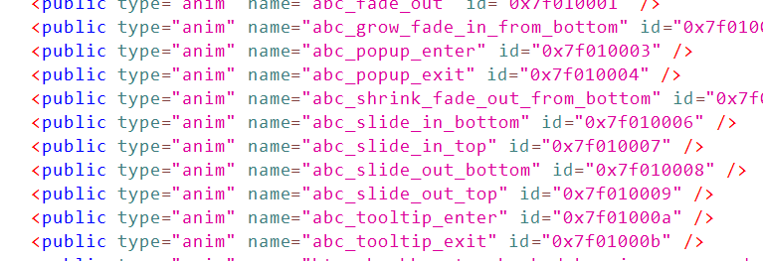
resources.arsc
资源映射表，包含了res目录下面所有资源及其资源id值

Slide 10
lib
在 Android 中，lib 库是一组可以被应用程序调用的底层代码。它们通常是用 C 或 C++ 开发的，并通过接口JNI（Java Native Interface）与 Java 交互。Android 提供了多种内置的 lib 库，以支持不同的功能，例如音视频处理、图形操作等。
.so库(c或c++编译的动态链接库)。

Slide 11
META-INF
META-INF文件夹是存放数字签名相关文件的文件夹
数字签名用于保护APK文件的完整性和真实性的重要文件，可以确保APK文件来自合法的开发者，并且没有被篡改过

Slide 12
AndroidManifest.xml
这是android项目的系统清单文件，里面包含了程序中所有使用到的相关组件、各种权限和一些其他信息。
详解可以看https://www.cnblogs.com/shujk/p/14961572.html

Slide 13
class.dex
应用的可执行文件，android的所有代码都集中在此

Slide 14
apk的四大组件
Activity
Service
Broadcast receive
Content provider

Slide 15
activity(一)
用于表现功能，每个界面就是一个activity。
相关方法
1.onCreate()创造的时候会调用
2.onStart()活动由不可见变为可见的时候调用
3.onResume()准备和用户交互的时候调用
4.onStop()活动变为不可见的时候调用
5.onPause()活动停用的时候调用，就是当前页面弹出一个小窗时候调用，此时操作不了当前activity
6.onDestroy()销毁活动前调用，释放空间，清出栈
7.onRestart()活动由pause变为可运行时调用
生命周期
1.完整生存期：从create到destroy
2.可见生存期：从start到stop

Slide 16
activity(二)
管理模式
1.standard:模式android采用多个Task管理多个activity,每启动一个app，android就会创造一个Task,然后每启动一个activity,就把当前的activity压入栈顶。
2.singleTop模式：这个模式下启动的activity作栈顶的时候可以被复用，就是可以从界面a->界面b->界面b。这里栈顶b就被复用了

Slide 17
service
服务是一个后台运行的组件，执行长时间运行且不需要用户交互的任务。听歌的时候把界面放后台了，歌仍然在放，此时就是一个service在运行。
状态
1.Started:普通运行模式，普通生命周期，从onCreate、onStarted到no callback后onDestroy
2.Bound:绑定，与多个客户服务接口相连提供服务（c/s通信模式）,和常用的vx通信机制一样，你用vx时发消息给服务器，服务器再发给你想要发的人。生命周期onCreate、onbind、onunbind、onDestroy。

Slide 18
Broadcast receive
广播接收器用于响应来自其他应用程序或者系统的广播消息。这些消息有时被称为事件或者意图。简单来说就是你玩着原神，然后QQ来消息了，手机的消息通知栏此时就是一个广播接收器。
Content provider
内容提供者组件通过请求从一个应用程序向其他的应用程序提供数据。这个可以让各种app之间的数据共享，比如你手机登录了qq，你打开游戏可以用qq一键登录，不用再手动输入账号密码。这个过程qq就把你的账号密码共享给了游戏。

